Slide 1
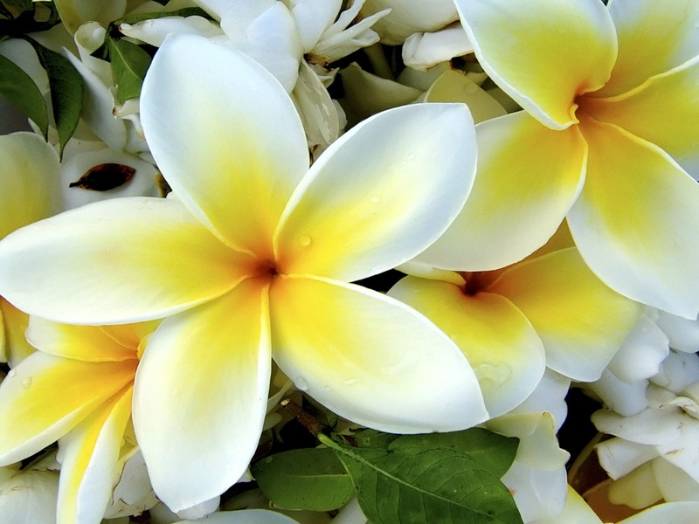
МОБУ «Средняя общеобразовательная школа №7 г.Соль-Илецка» Оренбургской области
В мире цветов мы
желали б остаться…
Милютина Н.В.
учитель литературы
Сивожелезова Т.Г.
учитель химии и биологии

Slide 3
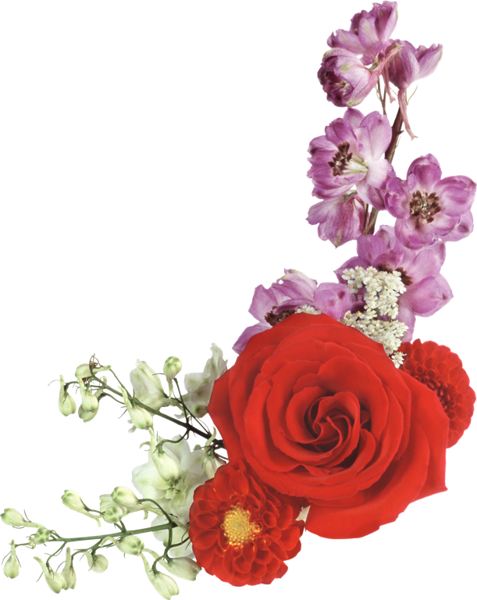
Символика цвета
Значение цветов
Символы государств
Имена цветов
Легенды о цветах
Содержание
Поле чудес
Букет и икебана
Угадай произведение
Цветы в мире искусства
Загадки о цветах
Зеленая аптека
Чудеса в мире цветов

Slide 5
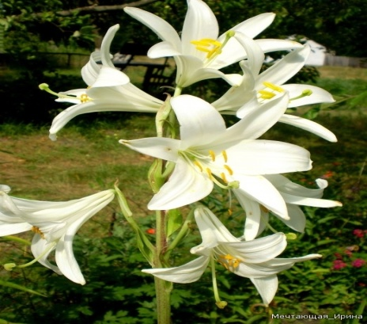

Slide 8
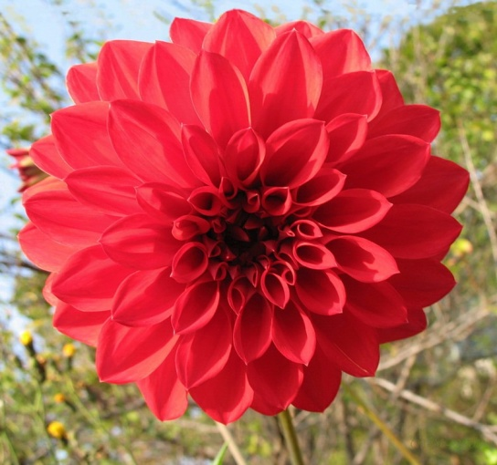
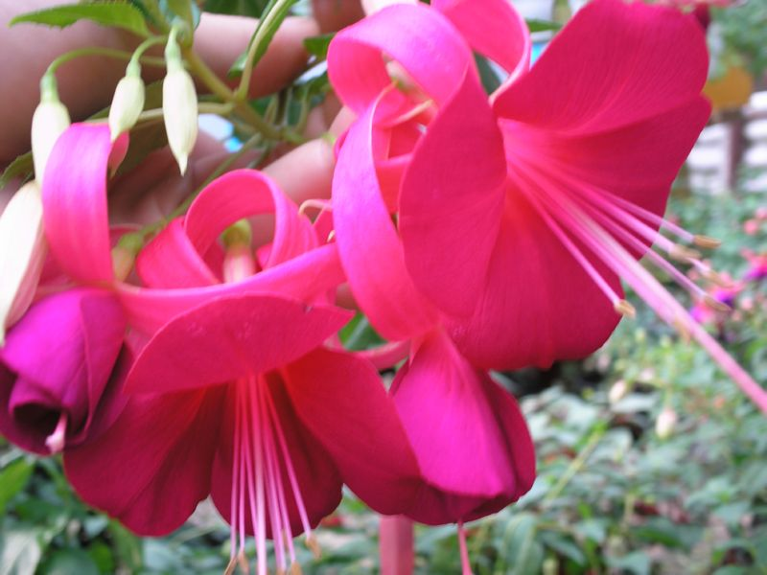

Slide 9
9

Slide 10
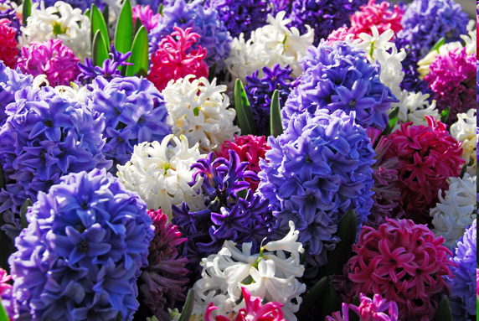
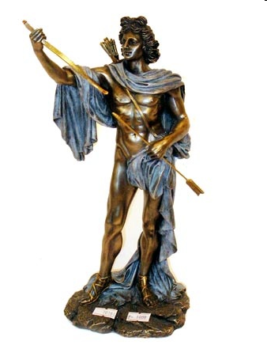
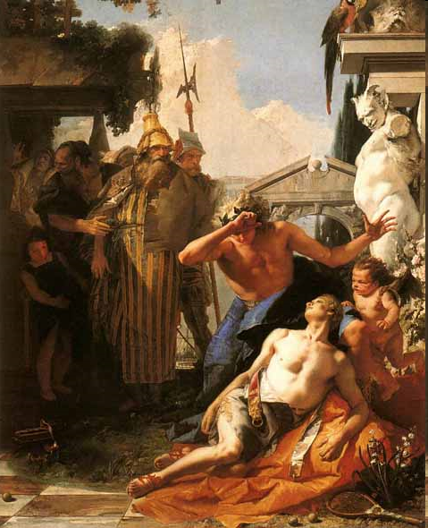
Гиацинт – «цветок дождей»
Легенда об Аполлоне и Гиацинте

Slide 12
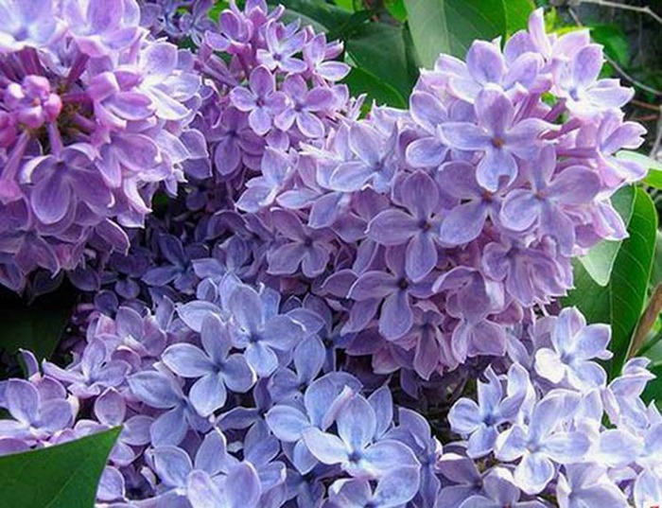

Slide 13
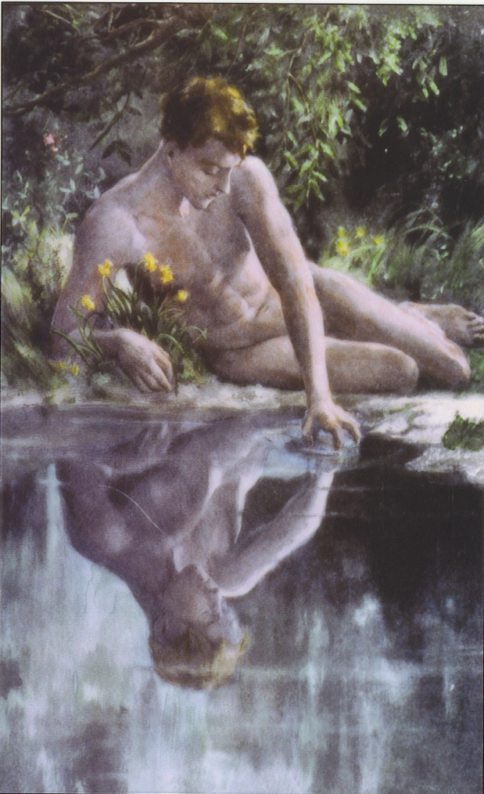
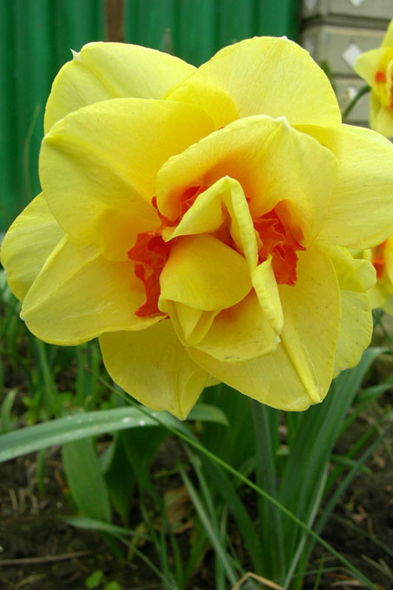
Нарцисс – прекрасный юноша

Slide 14
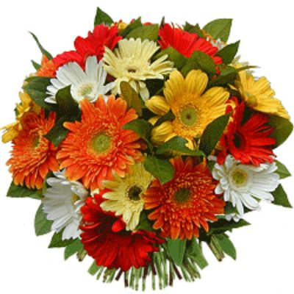
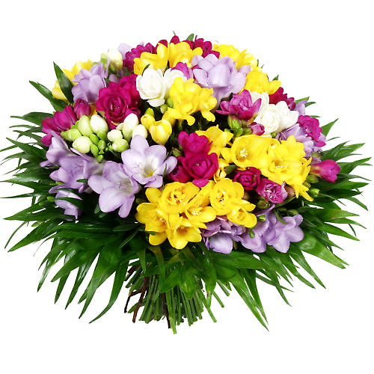
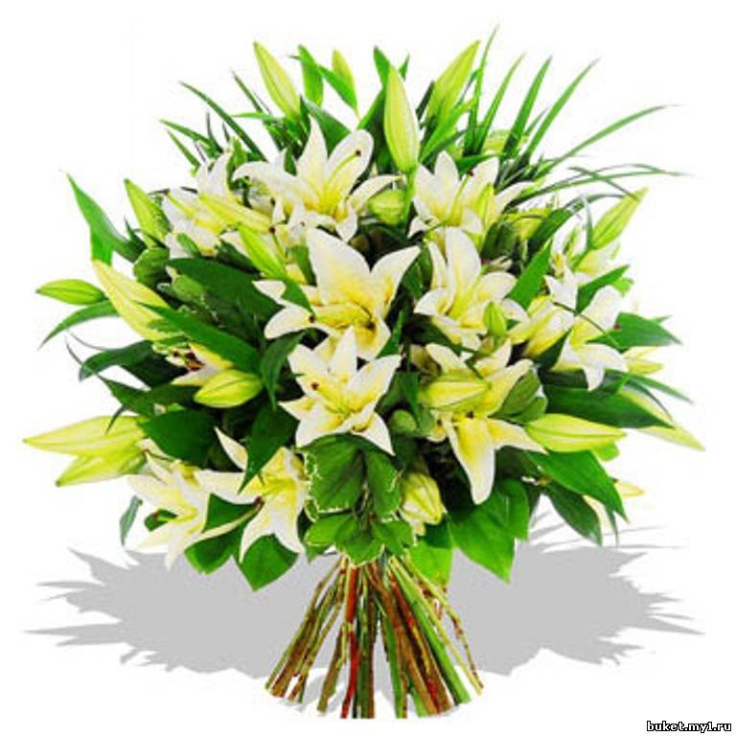
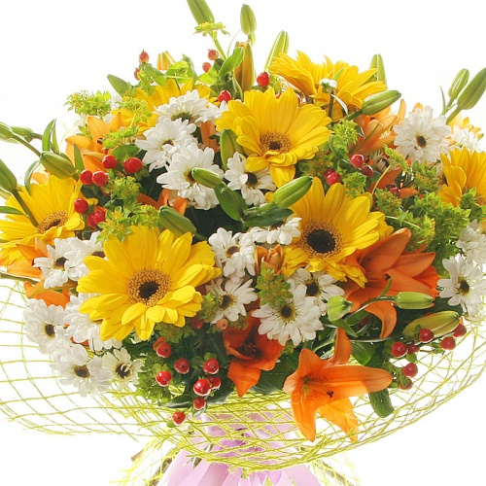
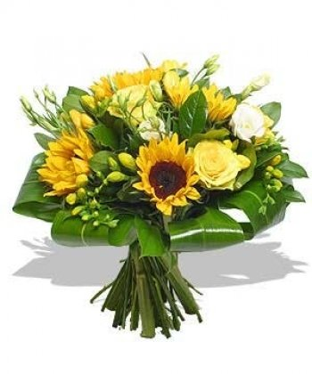
Букет
«Весеннее пробуждение»
«Букет невесты»
«Очарование»
«Осенняя свежесть»
«Фантазия»

Slide 15
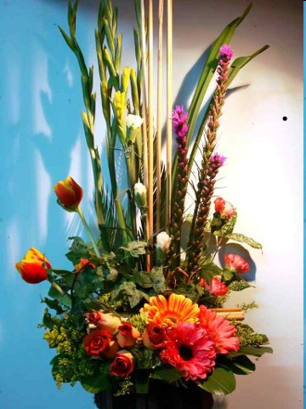
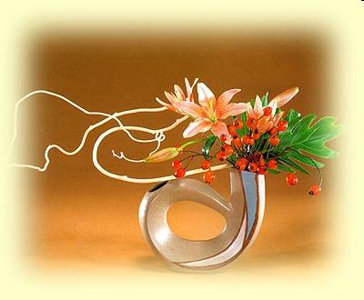
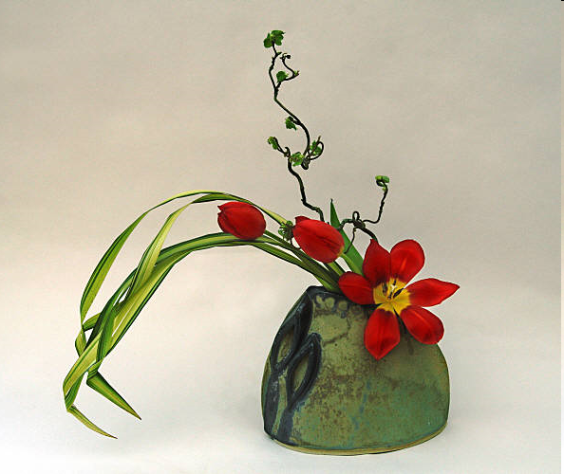
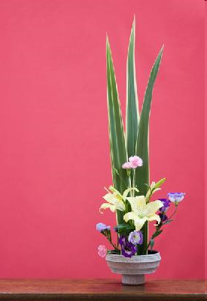
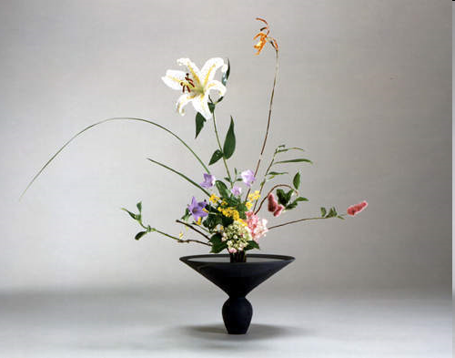
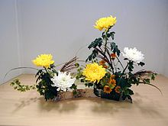
Икебана- «Живые цветы»-
искусство составления букета
Классическая школа икебаны за основу берет три ветви (хотя может использоваться до девяти ветвей), символизирующие «небо», «человек», «земля», которые дополняются небольшими по величине цветами и травами.
«Можно и так!»

Slide 16
16

Slide 22
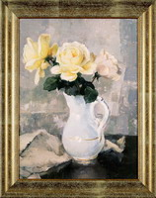
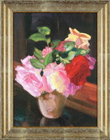
Розы на полотнах
художников
«В МИРЕ ЦВЕТОВ»
В мире цветов так тепло и прохладно Целый букет ароматов и звуков… Каждый цветок – он по-своему нарядный… В форме изысканных праздничных кубков. В мире цветов я желала б остаться Стать героиней рассказов и сказок, Чтоб красотой каждый день любоваться, Слиться с гармонией света и красок.
С. Рерих « Розы»
П. Крылов
« Желтые розы»
Лариса Кузьминская

Slide 27
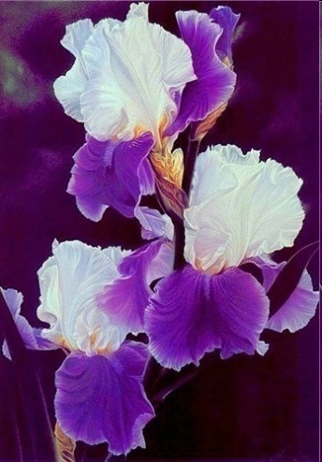
Загадки о цветах
Я травянистое
растение
С цветком сиреневого цвета.
Но переставьте
ударение
И превращаюсь я в конфету
Эй, звоночки,
Синий цвет,-
С язычком,
А звону нет!
Из-под снега расцветает,
Раньше всех
Весну встречает.
На воде увидел ты
Эти белые цветы
Эти жители реки
На ночь прячут
лепестки.

Slide 28
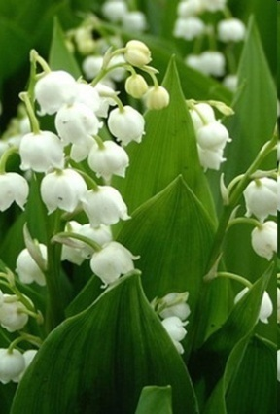
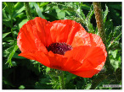
Загадки о цветах
Даже ночью муравьишка
Не пропустит свой домишко:
Путь-дорожку до зари
Освещают фонари.
На больших столбах висят
Лампы белые подряд.
Держит девочка в руке
Облачко на стебельке.
Стоит дунуть на него-
И не будет ничего.
Солнце жжёт мою макушку,
Хочет сделать погремушку
Лик пахучий, а хвост колючий?
Стоят в поле сестрички: желтый глазок, белые реснички.

Slide 29
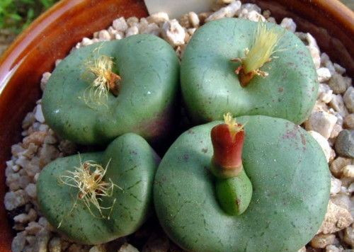
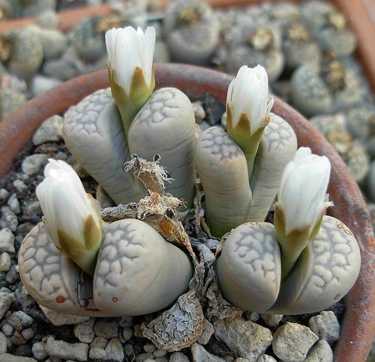
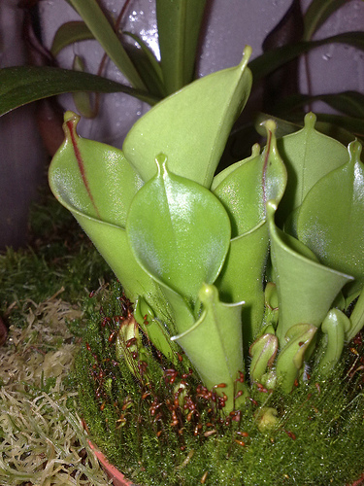
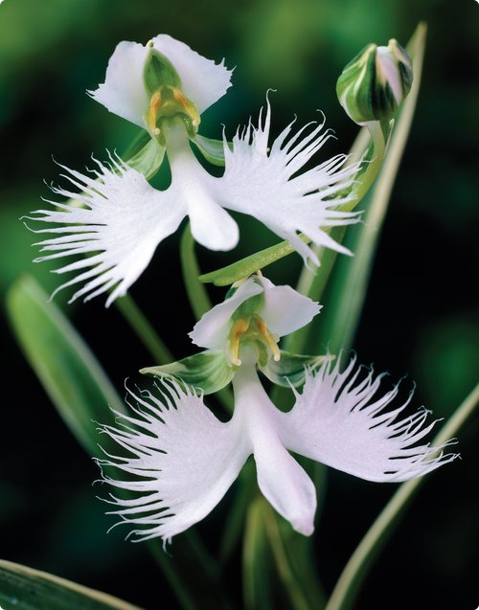
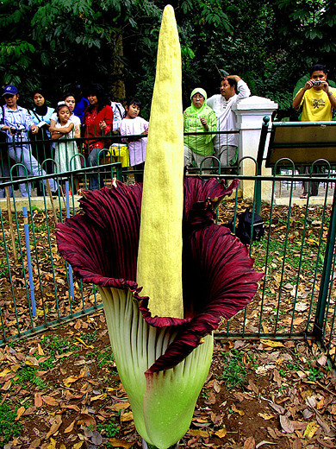
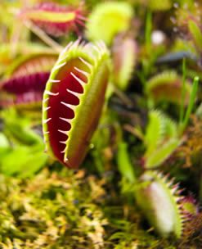
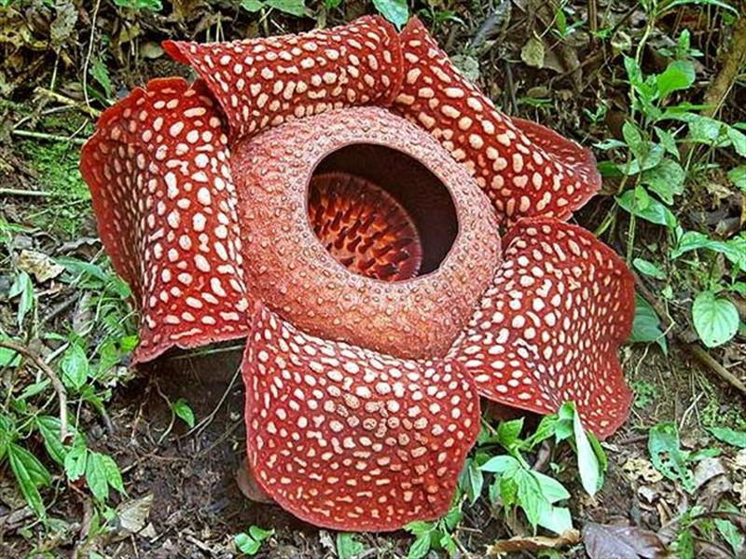
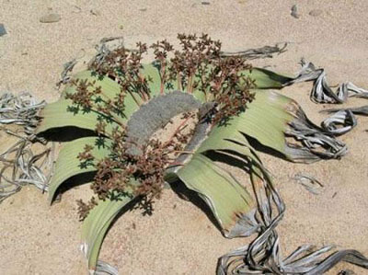
Чудеса в мире цветов
Венерина мухоловка
Вельвичия
Липитос мраморный
Гелиамфора
Гиндора африканская
Поводник лучистый
Рафрезия
Конофитум апиантный

Slide 31
Использованные интернет- ресурсы
http://blogs.privet.ru/community/1940-2009/80920554- великие художники
http://www.florets.ru/legendy-o-tsvetah/sirenj.html - легенда о сирени
http://www.florets.ru/legendy-o-tsvetah/ - легенды о цветах
http://www.florets.ru/zelenaya-kosmetika/
http://www.florets.ru/tsvetochnye-skazki/
http://www.stihi.ru/2008/07/02/1819 -стихи
http://www.greenmama.ru/nid/2386547/ -стихи о цветах
http://ourflo.ucoz.ru/publ/52-1-0-691 - имена ботаников
http://shkolazhizni.ru/archive/0/n-14462 - почему так назвали цветы
http://vip-oboi.ucoz.ru/publ/litops/zhivye_kamni/aizoonovye_aizovye_lat_aizoacea_obshhie_kharakteristiki/4-1-0-31

Slide 32
Ссылки на изображения
Титульный слайд - http://www.vashsad.ua/i/gallery/wallpapers/1440_900/rgF55kJg.jpg
Ирис - http://www.tochka66.ru/uploadedFiles/eshopimages/big/iris2.jpg
Слайд №3 - http://stat16.privet.ru/lr/0b0c7d1e4028eab066f6f354324e370f
Символика цвета - http://img1.liveinternet.ru/images/attach/c/1/58/202/58202742_78_a.jpg
Лилия - http://images.yandex.ru/yandsearch?rpt=simage&img_url=vip-oboi.uco
Роза - http://www.brothersoft.com/screenshots/softimage/b/beautiful_roses_screensaver-24442-1.jpeg
Ландыш- http://i.bigmir.net/img/dnevnik/uploads/1549893/343693/3.jpg
Бегония- http://www.webgramota.ru/image/image_gallery?uuid=de8fb8ad-2dbb-41cb-84f2-fe3176b575f6&groupId=13323&t=1291608217879
Геснерия - http://domir.ru/1rastenia/images/gesneria1.jpg
Магнолия - http://romantic-online.com/uploads/users_images/1/11/48624a69009fd.jpg
Астры - http://img-fotki.yandex.ru/get/3210/grivinskaja.8/0_5301_375017e5_XL
Звезда - http://young.rzd.ru/dbmm/images/41/4074/50692
Дельфиниум- http://s40.radikal.ru/i087/1006/cc/80d3c5aad926.jpg
Дельфин- http://i027.radikal.ru/0805/7a/7f843ac3ed63.jpg
Георгин - http://img-fotki.yandex.ru/get/11/ovn07valeri.5/0_7f87_5a0285ad_XL
Фуксия- http://www.donnaflora.ru/photo/1878-2199-142613.jpg
Камелия - http://img-fotki.yandex.ru/get/5303/vorobyov1948.1c/0_64f5d_28d7108a_XL
Гиацинт- http://www.ibcwebshop.com/uploads/SFEERBEELDEN/24444.jpg
Легенда о Гиацинте- http://upload.wikimedia.org/wikipedia/en/a/a6/The_Death_of_Hyacinth.jpg
Анютины глазки - http://letopisi.ru/images/temp/8/8b/20090130215253!School92_foto_anutini_glazki.jpg
Сирень - http://img1.liveinternet.ru/images/attach/c/2/66/305/66305803_1289142501_3266.jpg
Нарцис - http://www.foto-konkurs.ru/data/media/19/1201975686.jpg
Тюльпан - http://img232.imageshack.us/img232/5662/15ae018f0ec03ee983dcfb1.jpg
Ромашка - http://www.postcard.ru/pic/flowers_white/976616978_.jpg
Василек- http://www.videomax.ru/forum/uploads/20070720_094745_%C2%E0%F1%E8%EB%B8%EA.jpg
Мак - http://flower-s.narod.ru/foto-flowers-sad/mak/06110001.jpg
Одуванчик- http://forum.exler.ru/arc/uploads/52/post-1290830356.jpg
Гвоздика - http://img-fotki.yandex.ru/get/5906/ajdemin.63/0_5049a_e5b82aaf_XL
Букеты- http://henriette57.h.e.pic.centerblog.net/zjrjwgvn.gif
http://t.foto.radikal.ru/0703/fd/f4ab23a90e14.jpg
http://img1.liveinternet.ru/images/attach/b/0/25/144/25144675_25802431bcca.jpg
http://pics.amf.ru/images/flowers/sendflowers2/small/500x570x0x0x95_994d2f50809d088ea9b13fa06e1420d1.jpg
Паровозик из Ромашково - http://www.kindershow.ru/_service/11002/display/img_id/33155/img_name/1920_11002_bb7b5c3df7.jpg
Маленький принц - http://img.labirint.ru/images/comments_pic/0835/04lab6eak1219673423.jpg
Цветик –семицветик- http://lib.rus.ec/i/10/109210/i_004.png
Рерих «Лилии» - http://www.centre.smr.ru/images/pics/pic0257/pic0257_1024.jpg
П.Крылов «Желтые розы» - http://www.plakati.su/upload/iblock/008/%20tzxj%20hiipfy%20m.n.%2030y40.JPG
Рерих «Розы» http://spirina.info/upload/iblock/ae0/143_ros.jpg
Жуковский «Натюрморт» - http://www.bibliotekar.ru/k97-Zhukovskiy/25.files/image002.jpg
Крылов «Сирень и три лимона» - http://art-holster.ru/pictures/3214_s.jpg
Азалия - http://img-fotki.yandex.ru/get/4514/mudra33.1/0_7e6dc_cf3892de_XL
Водяная лилоия - http://www.photoukraine.com/i/articles/rastitelnost/015.jpg
П.Гоген «Пионы» - http://img-fotki.yandex.ru/get/5801/adasem.23/0_500d6_3e6e5896_L
Коровин 2Розы» - http://img12.nnm.ru/4/1/c/6/3/41c63c313da4d2e73095d991a681e389_full.jpg

